Slide 1


《数据结构与算法》实验
实验一 线性结构及其应用
主讲教师：何震宇
实验教师：华夏 谢佳
哈尔滨工业大学（深圳）

Slide 2
实验说明
  【题目1： 图书管理系统】
  设计并实现一个图书管理系统，要求使用线性链表（单链表）来存储图书信息， 每本图书信息包括：
  书号（Book ID）
  书名（Title）
  作者（Author）
  库存数量（Stock）
系统需要支持以下功能：
  添加图书信息
  删除图书信息
  修改图书库存数量
  查找图书信息
  遍历并输出所有图书信息

Slide 3
实验说明
  【题目1 图书管理系统】
  需实现以下函数：
  Node* CreateNode (Book book)：创建新节点
  void InsertBook (Node **head, Book book)：在链表尾部插入图书信息
  int DeleteBook (Node **head, char bookId[])：根据书号删除图书信息
  int UpdateStock (Node *head, char bookId[], int newStock)：根据书号修改图书库存数量
  Node* FindBook (Node *head, char bookId[])：根据书号查找图书信息
  void TraverseList (Node *head)：遍历并输出所有图书信息

Slide 4
实验说明
  【输入示例】
  002 // 待查询书号
  001 // 待修改信息书号
  8 // 待修改库存数量
  003 // 待删除书号
  【输出示例】
  查找的图书信息：
  书号：002,书名：数据结构,作者：严蔚敏,库存：5
  图书001的库存数量已修改为8！
  图书003删除成功！
  图书列表：
  书号：001,书名：C程序设计,作者：谭浩强,库存：8
  书号：002,书名：数据结构,作者：严蔚敏,库存：5

Slide 5
实验内容
【解题思路】
  （1）使用结构体存储单个图书信息；
  （2）使用单链表存储所有图书信息；
  （3）系统将按照main函数中的代码顺序检测查询、修改和删除功能；
  （4）书号字符串长度<20，书名长度<100，作者名长度<50。

Slide 6
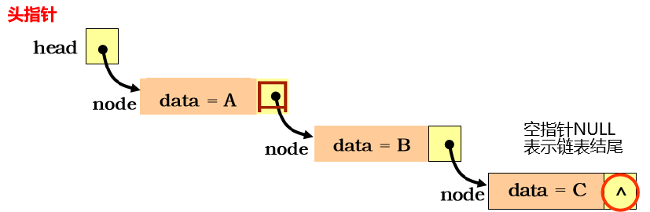
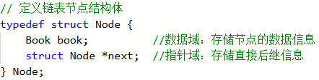
实验内容
动态数据结构的典型代表——链表（Linked Table）
用一组任意的存储单元来存储线性表中的数据，每个节点包含数据域和指针域；
存储单元可以是连续的，也可以是不连续的，通过指针实现逻辑上的连续性。
头节点
中间节点
尾节点
Notes:
特点：用一组节点存储数据，每个节点包含数据域和指针域。节点在内存中的存储位置可以是连续的，也可以是不连续的，通过指针实现逻辑上的连续性。

Slide 7

实验内容
动态数据结构的典型代表——链表（Linked Table）
（1）新建节点
为新建节点动态申请内存并赋值：
p= (struct Node*) malloc ( sizeof ( struct Node) );
p->next = NULL;
数据域赋值
p

Slide 8
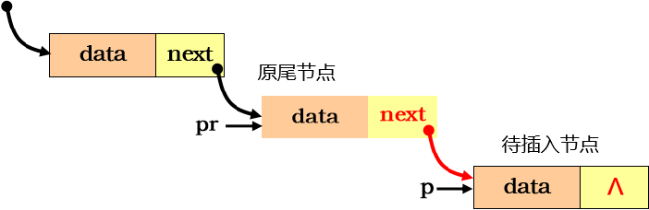
实验内容
动态数据结构的典型代表——链表（Linked Table）
（2）添加节点到尾部
    新建待插入节点 p
    若原链表为空表，则将新节点p作为头节点，让head指向新节点p
    若原链表非空，遍历链表找到尾节点pr，将尾节点的指针域指向新节点：pr->next = p
Notes:
若原链表为空表，则将新建节点p置为头结点
若原链表为非空，则将新节点p添加到表尾

Slide 9
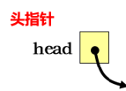
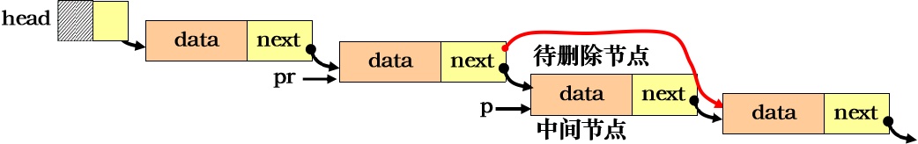
实验内容
动态数据结构的典型代表——链表（Linked Table）
（3）删除节点
  若原链表为空表，则无需删除，直接退出程序；
  遍历链表，若找到的待删除节点p是头节点，则将head指向p的
  下一节点，释放p的内存 free(p)；
  若待删除节点p不是头节点，则将前一节点pr的指针域指向p的
  下一节点，释放p的内存 free(p)；
  若已搜索到表尾，仍未找到待删除节点，则显示“未找到”。

Slide 10
实验内容
动态数据结构的典型代表——链表（Linked Table）
（4）查找目标节点
  从头节点开始遍历链表；
  逐个比较节点的数据域（如书号）；
  若找到目标节点，返回该节点；否则遍历结束后返回 NULL。

Slide 11
实验说明
  【题目2 ：纸牌游戏】
有编号为1~52的52张牌，按编号顺序摆放，正面朝上。现从第2张开始，以2为基数，对编号是2的倍数的牌翻一次，直到最后一张牌；
然后，又从第3张牌开始，以3为基数，对编号是3的倍数的牌翻一次，直到最后一张牌；
接着，再从第4张开始，以4为基数，对编号是4的倍数的牌翻一次，直到最后一张牌，以此类推...
请输出正面朝上的所有纸牌编号和纸牌张数。

Slide 12
实验内容
【输入示例】
52 // 纸牌的张数
【输出示例】
1 4 9 16 25 36 49 // 正面朝上的所有纸牌编号
7 // 正面朝上的纸牌张数
【注意】每张牌编号后面都有空格

Slide 13
实验内容
【解题思路】
1、创建顺序表
纸牌张数为n，创建大小为n+1的连续存储空间（0号闲置），将1~n号空间
赋值为1，表示纸牌正面朝上。
2、模拟纸牌游戏
（1）两重循环模拟翻牌过程：
    外循环控制翻牌基数，从2开始到n结束；
    内循环完成以基数开始，依次对编号为基数倍数的纸牌翻牌，直到最
    后一张编号为n的牌结束。
（2）翻牌一次的操作，如果牌的状态是 1，翻为 0；如果是 0，翻为 1。
L
0 | 1 | 2 | 3 | 4 | ... | n
elem
length
listsize
n
n+1
空 | 1 | 1 | 1 | 1 | ... | 1

Slide 14
实验说明
【题目3： 火车排序】
两条铁轨上分别排列着若干车厢，每条铁轨上车厢号按从大到小的顺序排列。请你使用栈和队列，将两条铁轨上的车厢合并到一条铁轨上，并保证整体从小到大排序。
【输入示例】
  6 3 1 //二行，分别表示两条铁轨，车厢号从大到小排列
  5 4 2
【输出示例】
  1 2 3 4 5 6 //合并后的车厢号，从小到大排列

Slide 15
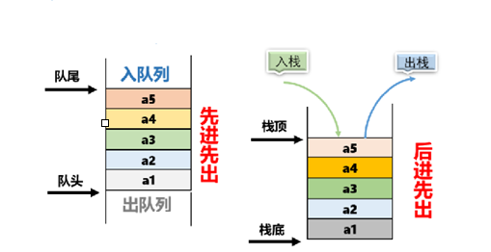
实验内容
【解题思路】
(1) 数据结构选择
  栈：用于存储每条铁轨上的车厢，模拟车厢的先进后出特性；
  队列：用于存储最终合并后的车厢，使其按照从小到大的顺序排列。

Slide 16
实验内容
【解题思路】
(2) 合并策略
  两个栈分别存放两条铁轨上的车厢，车厢号从大到小依次压入；
  依次比较两个栈的栈顶元素，将较小的元素出栈并存入队列；
  直到两个栈都为空，队列中存放的即是排序后的车厢顺序。
S1 | 6 | 3 | 1
Q | 1 | 2 | 3 | 4 | 5 | 6
S2 | 5 | 4 | 2

Slide 17
实验规则
  1. 实验一分数比例
  图书管理系统（60%）
  纸牌游戏（20%）
  火车排序（20%）
  2. 课堂安排
  每次实验课共4学时，第3学时课堂签到，第4学时随机抽查N位同学；
  被抽查同学需任选一题，现场讲解代码流程与算法逻辑；
  若被抽查同学出现以下情况，扣除当次实验成绩的10%：
    抽查时缺席；
    无法完整阐述代码执行流程；
    无法清晰讲解算法逻辑；
    未能准确回答相关问题。

Slide 18
课程平台
登录网址：http://10.249.41.7:9000，推荐浏览器：Chrome；
初始用户名、密码均为学号，登录后请修改；
提交截止时间内，可以重新提交作业，不限次数；
只要有一次提交通过，即使重新提交代码未通过，也视为success状态；
目前仅支持C99，请在本地IDE完成调试后再提交课程平台；
代码没有点击“提交”之前，所有内容没有保存，请做好本地备份；
代码“提交”，需刷新之后，才可以查看“提交记录”和“已提交代码“；
只支持单个文件。

Slide 19
请同学们开始实验吧！

